Slide 1
第三章
线性方程组的迭代解法
计算方法
—— 迭代法基本概念

Slide 2
本章内容
迭代算法基本概念
矩阵分裂迭代算法

Slide 3
本讲内容
矩阵分裂迭代算法
迭代算法的构造
收敛性分析

Slide 4
线性方程组迭代解法
直接法的缺点：
运算量大，不适合大规模的线性方程组求解
无法充分利用系数矩阵的稀疏性
迭代法
从一个初始向量出发，按照一定的迭代格式，构造出一个趋向于真解的无穷序列
只需存储系数矩阵中的非零元素
运算量不超过 O(kn²)，其中 k 为迭代步数
迭代法是目前求解大规模线性方程组的主要方法

Slide 5
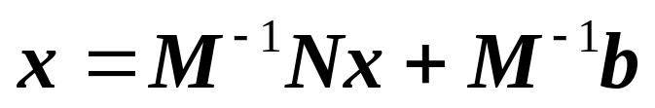
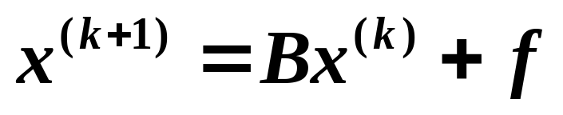
矩阵分裂迭代法
A 的一个
矩阵分裂
矩阵分裂迭代法基本思想
A = M - N
Ax = b
Mx = Nx + b
M 非奇异
给定一个初始向量 x⁽⁰⁾，可得 迭代格式
k = 0, 1, 2, …
其中 B = M⁻¹N 称为迭代矩阵

Slide 6
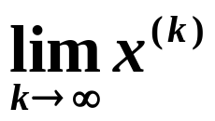
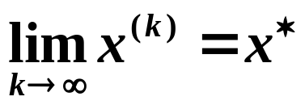
矩阵分裂迭代法
k = 0, 1, 2, …
定义：若 存在，则称该迭代法收敛，否则称为发散
性质：若 ，则 x* 为原方程组 Ax = b 的解

Slide 7
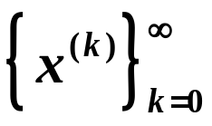
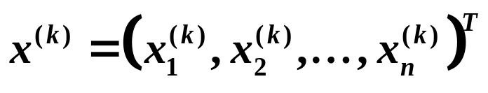
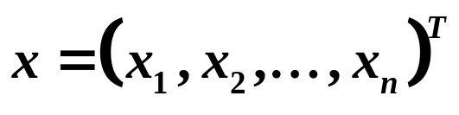
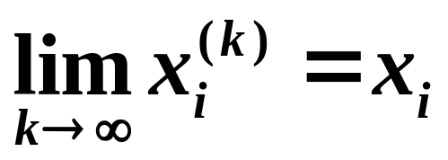
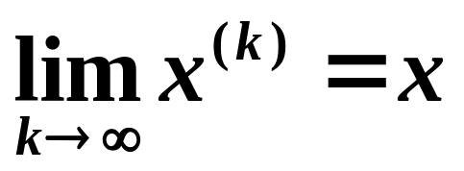
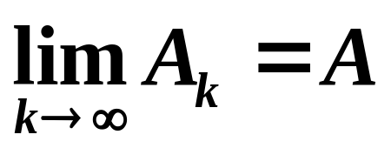
向量序列的极限
定义：设向量序列 ， ，若存在向量 ，使得
i = 1, 2, … , n
则称向量序列 收敛到 x，记作
相类似地，可以定义矩阵序列的极限与收敛

Slide 8
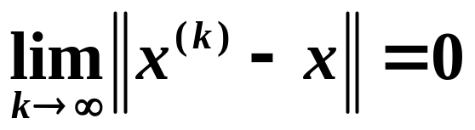

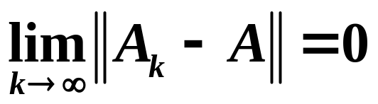
向量序列的极限
定理：
定理：
(其中 || · || 为任一范数)

